Slide 1
Подготовка к ГИА
А14. Определение характера среды раствора кислот и щелочей с помощью индикаторов. Качественные реакции
на ионы в растворе. Получение газообразных веществ и качественные реакции на них
Химия
Часть А
Тест 14

Slide 2
Вопрос 1
В приборе, изображённом на рисунке, получают
 | хлор
 | аммиак
 | кислород
 | хлороводород
A
B
C
D

Slide 3
Вопрос 2
Выделение газа при добавлении кислоты
к раствору неизвестного вещества доказывает наличие в нём ионов
 | OH–
 | CO₃^{2–}
 | SO₄^{2–}
 | NH₄⁺
A
B
C
D

Slide 4
Вопрос 3
Методом вытеснения воды нельзя собирать
 | кислород
 | водород
 | оксид азота(II)
 | хлороводород
A
B
C
D

Slide 5
Вопрос 4
При сгорании некоторых полимеров выделяется газ, вызывающий покраснение влажной лакмусовой бумажки. Этот газ –
 | азот
 | аммиак
 | угарный газ
 | хлороводород
A
B
C
D

Slide 6
Вопрос 5
В приборе, изображённом на рисунке,
нельзя получить и собрать
 | азот
 | кислород
 | хлороводород
 | метан
A
B
C
D

Slide 7
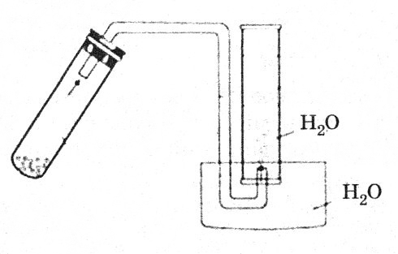
Вопрос 6
Собирать методом вытеснения воды, как это показано на рисунке, можно
 | хлороводород
 | метан
 | оксид серы (IV)
 | аммиак
A
B
C
D

Slide 8
Вопрос 7
В растворе какого вещества метиловый оранжевый окрашивается в жёлтый цвет?
 | LiOH
 | NaNO₃
 | H₂S
 | H₂O
A
B
C
D

Slide 9
Вопрос 8
Какой газ нельзя собирать с помощью прибора, изображённого на рисунке?
 | метан
 | кислород
 | аммиак
 | оксид углерода(II)
A
B
C
D

Slide 10
Вопрос 9
Доказать наличие кислорода в сосуде можно
с помощью
 | тлеющей лучины
 | влажной лакмусовой бумажки
 | раствор аммиака
 | известковой воды
A
B
C
D

Slide 11
Вопрос 10
В растворе какого вещества фенолфталеин окрашивается в малиновый цвет?
 | BaCl₂
 | H₂SO₄
 | NaOH
 | Zn(OH)₂
A
B
C
D

Slide 12
Источник:
Спецификация контрольных измерительных материалов для проведения в 2013 году государственной (итоговой) аттестации (в новой форме) по ХИМИИ обучающихся, освоивших основные общеобразовательные программы основного общего образования http://www.fipi.ru/view/sections/227/docs/628
Демонстрационный вариант контрольных измерительных материалов для проведения в 2013 году государственной (итоговой) аттестации (в новой форме) по ХИМИИ обучающихся, освоивших основные общеобразовательные программы основного общего образования http://www.fipi.ru/view/sections/227/docs/628
ГИА – 2013 по химии http://ege.yandex.ru/chemistry-gia/
ГИА – 2013: Экзамен в новой форме: Химия: 9-й кл.: Тренировочные варианты экзаменационных работ для проведения государственной итоговой аттестации в новой форме/ авт.-сост. Д.Ю. Добротин, А.А. Каверина. – М.: Астрель, 2013. – 59, [5] с.: ил. – (Федеральный институт педагогических измерений).
ГИА – 2012: Экзамен в новой форме: Химия: 9-й кл.: Тренировочные варианты экзаменационных работ для проведения государственной итоговой аттестации в новой форме/ авт.-сост. Д.Ю. Добротин, А.А. Каверина. – М.: АСТ: Астрель, 2012. – 62, [2] с.: ил. – (Федеральный институт педагогических измерений).
Иллюстрации:
http://www.crystalgraphics.com – макет

